Slide 1
indatastod@trafikverket.se
Konfidentialitetsnivå: 1 – Ej känsligt

Slide 2
Webbinarie april 2024
Agenda – NVDB på karta och NVDB-Dataleverans
Introduktion
Inloggning och användarkonto
Demo
Frågor
indatastod@trafikverket.se
Konfidentialitetsnivå: 1 – Ej känsligt

Slide 3
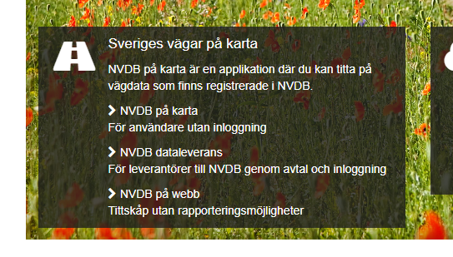
Webbinarie april 2024
NVDB på karta
Introduktion
NVDB på webb avvecklas
NVDB på karta ersätter
NVDB på karta
NVDB-Dataleverans
”Tittskåp”
Avvikelserapportering
Externa användare UTAN leverantörsavtal
Externa användare MED leverantörsavtal
Trafikverket
indatastod@trafikverket.se
Konfidentialitetsnivå: 1 – Ej känsligt

Slide 4
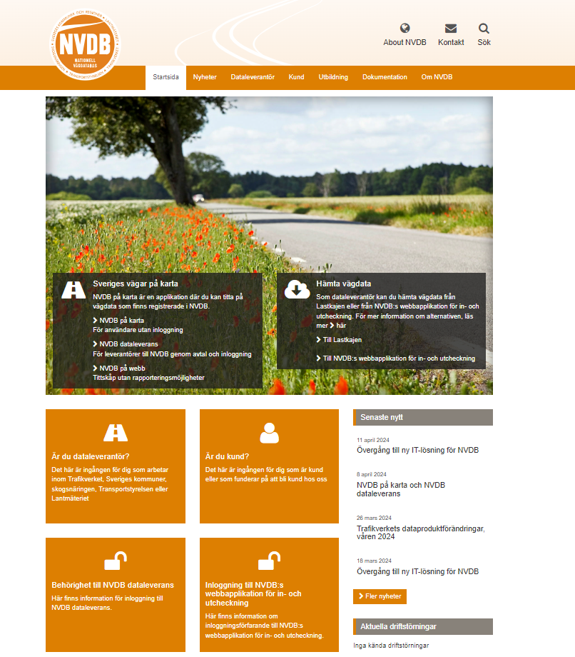
Webbinarie april 2024
Inloggning och användarkonto
Konto till NVDB på webb uppfyller inte säkerhetskrav
Externt 90-konto (förnamn.efternamn.ext@trafikverket.se)
Ansöker via indatastod@trafikverket.se
indatastod@trafikverket.se
Konfidentialitetsnivå: 1 – Ej känsligt

Slide 5
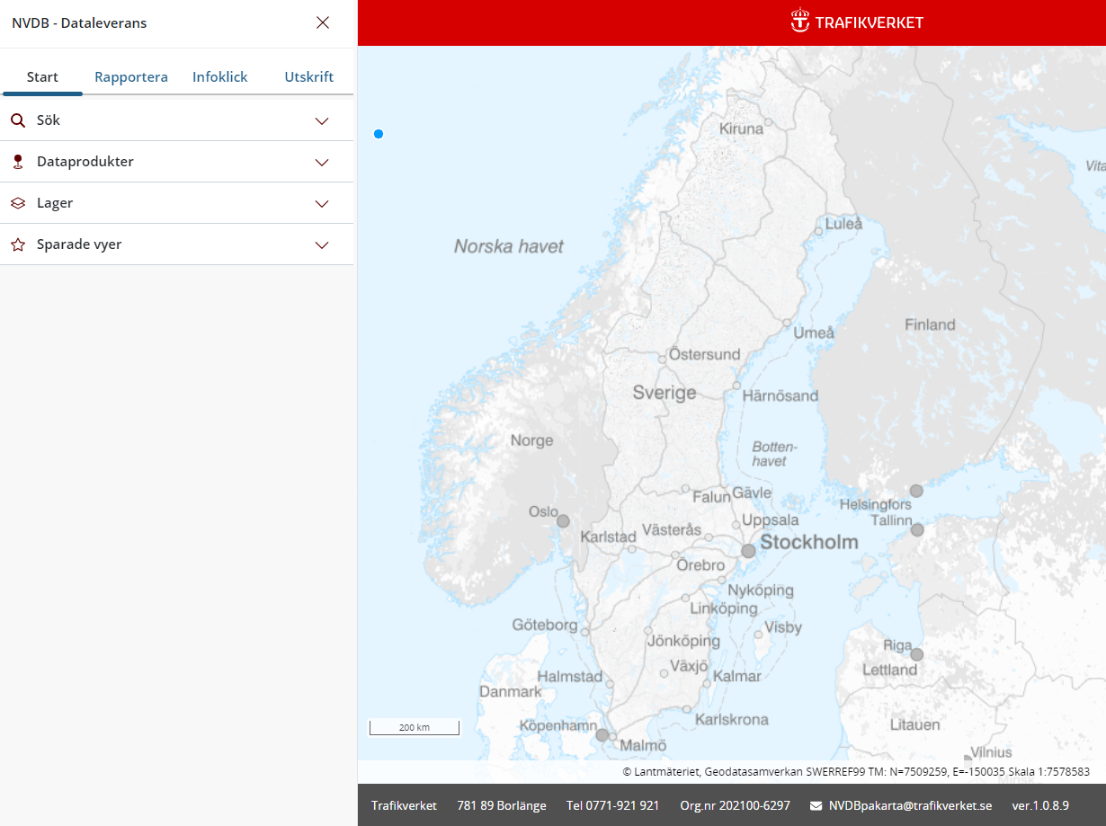
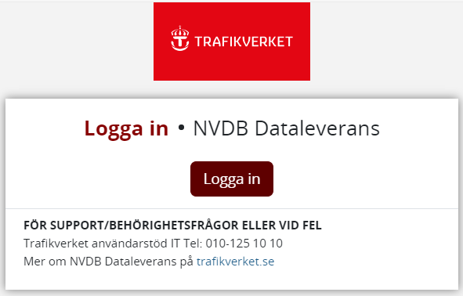
Webbinarie april 2024
Demo
indatastod@trafikverket.se
Konfidentialitetsnivå: 1 – Ej känsligt

Slide 6
Frågor??
indatastod@trafikverket.se
Konfidentialitetsnivå: 1 – Ej känsligt

